Slide 1








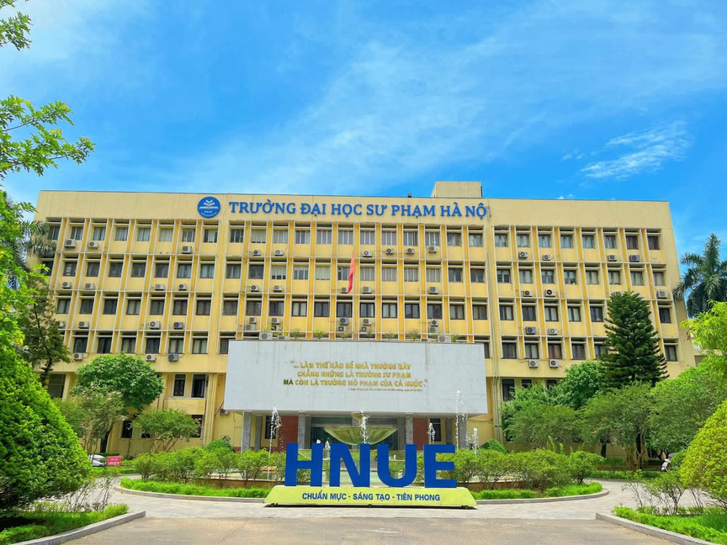


5 trường Đại Học Đào tạo sư phạm tiểu học

Slide 2







  Trường Đại học Sư phạm Hà Nội (HNUE) là trường đại học trọng điểm quốc gia, trung tâm đào tạo giáo viên và nghiên cứu khoa học giáo dục hàng đầu Việt Nam. Với lịch sử lâu đời từ năm 1951, trường nổi tiếng với khẩu hiệu "Chuẩn mực - Sáng tạo - Tiên phong", đào tạo đa ngành chất lượng cao tại địa chỉ 136 Xuân Thủy, Cầu Giấy, Hà Nội.
  Giáo dục Tiểu học, Giáo dục Mầm non:
  Tổ hợp D01, D02, D03, M02.
  Giáo dục Tiểu học: 25,17 điểm.
TRƯỜNG ĐẠI HỌC SƯ PHẠM HÀ NỘI

Slide 3



Trường Đại học Sư phạm thành phố Hồ Chí Minh
Trường Đại học Sư phạm Thành phố Hồ Chí Minh (HCMUE) là trường đại học trọng điểm quốc gia, chuyên đào tạo giáo viên và ngôn ngữ hàng đầu tại miền Nam, thành lập ngày 27/10/1976. Trường nổi tiếng với chất lượng đào tạo sư phạm cao, đội ngũ giảng viên dày dặn kinh nghiệm và tổ chức kỳ thi đánh giá năng lực chuyên biệt uy tín để tuyển sinh
Ngành Giáo dục Tiểu học:
Tổ hợp môn xét tuyển
Trường thường sử dụng các tổ hợp sau cho ngành này:
A01: Toán, Vật lý, Tiếng Anh.
D01: Toán, Ngữ văn, Tiếng Anh.
C00: Ngữ văn, Lịch sử, Địa lý.
D03: Toán, Ngữ văn, Tiếng Pháp.
Điểm Chuẩn:
Xét điểm thi tốt nghiệp THPT: Thường dao động từ 27.0 đến 28.5 điểm (trung bình mỗi môn phải trên 9 điểm).

Slide 4



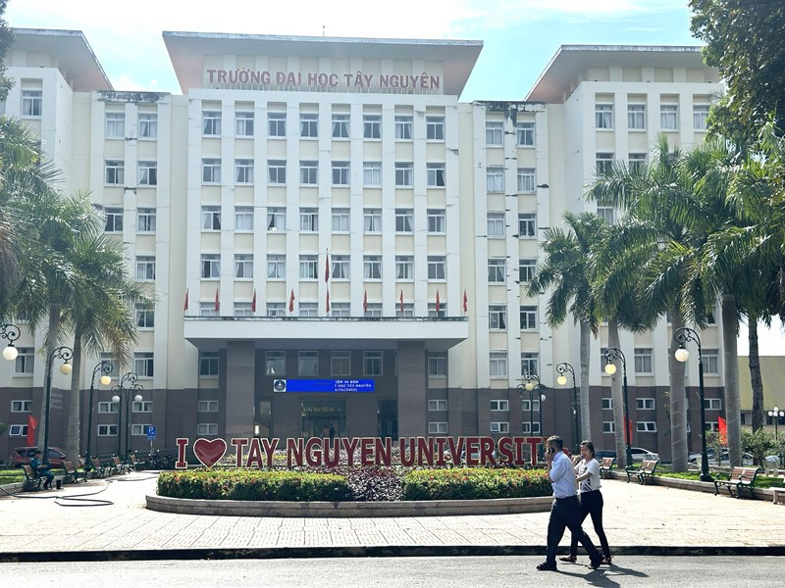
Trường Đại Học Tây Nguyên
Trường Đại học Tây Nguyên (TNU - Mã trường: TTN) là cơ sở đào tạo đa ngành lớn nhất khu vực Tây Nguyên, đóng vai trò quan trọng trong việc cung cấp nguồn nhân lực cho vùng.
Tổ hợp môn xét tuyển: A00, C00, C03, D01.
  Tổ hợp môn xét tuyển: A00, C00, C03, D01.
  Điểm chuẩn năm 2025 (Tham khảo):
    Xét điểm thi tốt nghiệp THPT: 27,04 điểm.
    Xét học bạ THPT: 28,61 điểm.
    Xét điểm Đánh giá năng lực (ĐHQG TP.HCM): Khoảng 700 điểm.
Cách anh ấy nhìn chằm chằm như đang thôi miên.

Slide 5
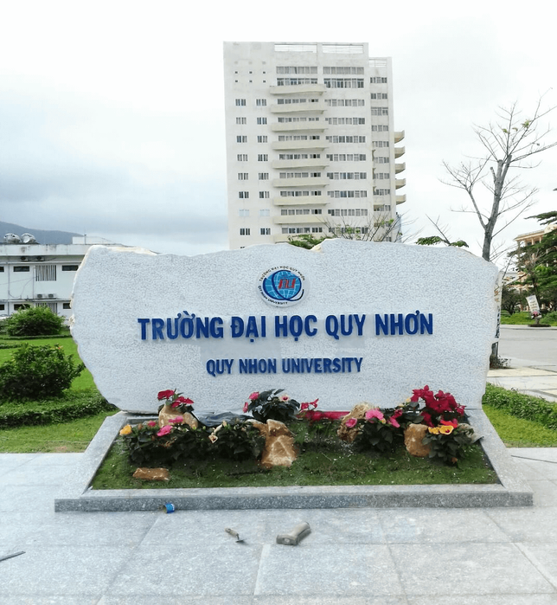

Trường Đại Học Quy Nhơn
Trường Đại học Quy Nhơn (QNU) là trường đại học công lập đa ngành, xếp hạng 18 trong Top 100 trường ĐH Việt Nam năm 2023, tọa lạc tại TP. Quy Nhơn, Bình Định. Trường đào tạo gần 16.000 sinh viên chính quy với 12 khoa, bao gồm các lĩnh vực sư phạm, kỹ thuật, kinh tế và khoa học xã hội. QNU hướng tới đạt chuẩn chất lượng Đông Nam Á vào năm 2030
Tổ hợp môn xét tuyểnTổ hợp môn xét tuyển
Trường sử dụng các tổ hợp môn phổ biến để xét tuyển ngành này:
Báo VietNamNet +1
  A00: Toán, Vật lý, Hóa học
  A01: Toán, Vật lý, Tiếng Anh
  C00: Ngữ văn, Lịch sử, Địa lý
  D01: Ngữ văn, Toán, Tiếng Anh
2. Điểm chuẩn (Phương thức xét điểm thi THPT)
Điểm chuẩn ngành Giáo dục Tiểu học tại QNU có xu hướng ổn định ở mức cao (thang điểm 30):
Báo VietNamNet +1
Năm Điểm chuẩnGhi chú
2025
26,90
Dựa trên kết quả kỳ thi tốt nghiệp THPT
2024
26,95
Một trong những ngành có điểm cao nhất trường
Anh ấy có thể xuất hiện trên mọi trang bìa tạp chí và tôi sẽ mua tất cả.

Slide 6

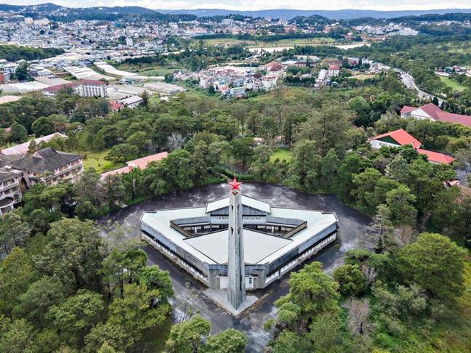
Trường Đại học Đà Lạt
Trường Đại học Đà Lạt (DLU - Dalat University) là trường công lập đa ngành, đa lĩnh vực, nằm tại số 01 Phù Đổng Thiên Vương, TP. Đà Lạt. Nổi tiếng với khuôn viên rộng gần 40ha, xanh-sạch-đẹp, trường đứng thứ 30/184 tại Việt Nam (theo Webometrics 2025), đào tạo các bậc từ Đại học đến Tiến sĩ với hơn 30 ngành học
Ngành Giáo Dục Tiểu Học
Phương thức xét tuyểnPhương thức xét tuyển
Dựa trên đề án tuyển sinh mới nhất, trường áp dụng các phương thức sau:
Trường Đại học Đà Lạt +1
  Phương thức 1: Xét tuyển dựa vào kết quả kỳ thi tốt nghiệp THPT.
  Phương thức 2: Xét tuyển dựa vào kết quả học tập lớp 12 (Học bạ THPT). Điều kiện là học lực lớp 12 phải xếp loại Giỏi hoặc điểm xét tốt nghiệp THPT đạt từ 8.0 trở lên.
  Phương thức 3: Sử dụng kết quả kỳ thi Đánh giá năng lực của ĐHQG TP.HCM hoặc ĐHQG Hà Nội.
  Phương thức 4: Xét tuyển thẳng theo quy chế của Bộ GD&ĐT.
  Điểm thi - Tuyển sinh 247 +3
2. Tổ hợp môn xét tuyển
Thí sinh có thể chọn một trong các tổ hợp sau để đăng ký xét tuyển cho cả phương thức điểm thi THPT và học bạ:
Hướng nghiệp Việt +1
  A00: Toán, Vật lý, Hóa học
  A01: Toán, Vật lý, Tiếng Anh
  C00: Ngữ văn, Lịch sử, Địa lý
  D01: Ngữ văn, Toán, Tiếng Anh
Tôi không thể rời mắt khỏi anh ấy.

